Slide 1
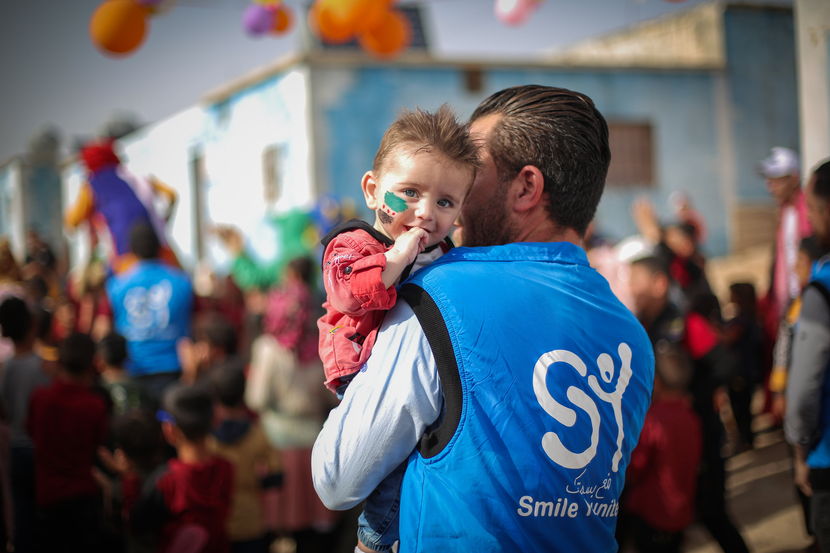
GAZTE LANKIDEEI ETA BOLUNTARIOEI BURUZKO JARDUNALDIA JORNADA SOBRE JOVENES COOPERANTES Y VOLUNTARIADO
AZAROAK 17, 10:00etan
17 NOVIEMBRE, 10:00 horas
AULA 2.1
FACULTAD RELACIONES LABORALES Y TRABAJO SOCIAL UPV-EHU
(CAMPUS LEIOA)
Antolatzailea/Organiza
Babesleak/Colaboran

Slide 2
GAZTE LANKIDEEI ETA BOLUNTARIOEI BURUZKO JARDUNALDIA JORNADA SOBRE JOVENES COOPERANTES Y VOLUNTARIADO
VIERNES 17 DE NOVIEMBRE
10:00 PONENCIA: “LAS PERSONAS JÓVENES Y EL OBJETIVO 10: JOVENES COOPERANTES Y VOLUNTARIADO”
PONENTE: MIREN SARATXAGA DE ISLA, DIRECTORA DE JUVENTUD. GOBIERNO VASCO.

Slide 3
GAZTE LANKIDEEI ETA BOLUNTARIOEI BURUZKO JARDUNALDIA JORNADA SOBRE JOVENES COOPERANTES Y VOLUNTARIADO
AZAROAK 17, OSTIRALA
10:00 HITZALDIA: "GAZTEAK ETA 10. HELBURUA: GAZTE LANKIDEAK ETA BOLUNTARIOAK”
HIZLARIA: MIREN SARATXAGA DE ISLA, GAZTERIAKO ZUZENDARIA. EUSKO JAURLARITZA.

Slide 4
GAZTE LANKIDEEI ETA BOLUNTARIOEI BURUZKO JARDUNALDIA JORNADA SOBRE JOVENES COOPERANTES Y VOLUNTARIADO
Debemos adoptar con decisión las primeras medidas que nos encaminen hacia un futuro sostenible, con dignidad para todos. Nuestro objetivo es la transformación.
Debemos transformar nuestras economías, el medio ambiente y nuestras sociedades. Debemos cambiar nuestra forma de pensar, nuestra conducta y nuestros hábitos destructivos.
Debemos apoyar la integración de ciertos elementos esenciales: la dignidad, las personas, la prosperidad, el planeta, la justicia y las alianzas.
El camino hacia la dignidad para 2030.
Informe de síntesis del Secretariado General sobre la agenda de desarrollo sostenible después de 2015.
Naciones Unidas, A/69/700

Slide 5
GAZTE LANKIDEEI ETA BOLUNTARIOEI BURUZKO JARDUNALDIA JORNADA SOBRE JOVENES COOPERANTES Y VOLUNTARIADO
Erabakitasunez hartu behar ditugu etorkizun jasangarri baterantz bideratuko gaituzten lehen neurriak, guztiontzako duintasunarekin. Gure helburua eraldaketa da.
Gure ekonomiak, ingurumena eta gure gizarteak eraldatu behar ditugu. Gure forma aldatu behar dugu pentsatzeko, gure jokabidea eta gure eremu suntsitzaileak.
Funtsezko elementu batzuen integrazioa babestu behar dugu: duintasuna, pertsonak, oparotasuna, planeta, justizia eta aliantzak.
Duintasunerako bidea 2030erako.
Idazkari Nagusiaren azterketa-txostena, Garapen jasangarriaren agenda, 2015aren ondoren.
Nazio Batuak, A/69/700.

Slide 6
GAZTE LANKIDEEI ETA BOLUNTARIOEI BURUZKO JARDUNALDIA JORNADA SOBRE JOVENES COOPERANTES Y VOLUNTARIADO
El desarrollo sostenible no se puede alcanzar solamente a partir de la acción de las instituciones.
La Agenda 2030 reconoce que los medios tradicionales de implementación necesitan ser complementados con mecanismos participativos que faciliten el compromiso de las personas, así como la capacidad de beneficiar a otras y al planeta.
El voluntariado transforma tanto a voluntarios como a las personas que trabajan con ellos.
La Resolución de la ONU “Integración del voluntariado en la paz y el desarrollo: plan de acción para el próximo decenio y años posteriores”, aprobado por consenso por la Asamblea General de las Naciones Unidas en noviembre de 2015, reconoce que el voluntariado:
Puede ser un medio vital para poner en práctica los ODS.
Es universal y consolida el compromiso cívico, la inclusión social y la solidaridad.

Slide 7
GAZTE LANKIDEEI ETA BOLUNTARIOEI BURUZKO JARDUNALDIA JORNADA SOBRE JOVENES COOPERANTES Y VOLUNTARIADO
Garapen iraunkorra ezin da erakundeen ekintzatik bakarrik lortu.
2030 Agendak aitortzen du inplementatzeko bitarteko tradizionalak pertsonen konpromisoa erraztuko duten mekanismo parte-hartzaileekin osatu behar direla, baita beste batzuei eta planetari mesede egiteko gaitasunarekin ere.
Boluntarioek boluntarioak eta haiekin lan egiten duten pertsonak eraldatzen dituzte.
"Boluntariotza bakean eta garapenean integratzea: hurrengo hamarkadarako eta hurrengo urteetarako ekintza-plana" izeneko NBEren Ebazpenak, Nazio Batuen Batzar Nagusiak 2015eko azaroan adostasunez onartuak, aitortzen du boluntariotzak:
GJHak praktikan jartzeko ezinbesteko bidea izan daiteke.
Unibertsala da eta gizalegezko konpromisoa, gizarteratzea eta elkartasuna sendotzen ditu.

Slide 8
Voluntariado y Objetivos de Desarrollo Sostenible
El voluntariado es una vía poderosa para que cada vez más personas se unan a la causa de los Objetivos de Desarrollo Sostenible (ODS).
El voluntariado está ampliando el espacio en el cual alcanzamos el futuro que queremos al involucrar cada vez a más personas en la planificación local y nacional, y en la acción para cumplir con la Agenda 2030.
No es posible lograr los ODS sin una gran diversidad de personas comprometidas en todas las etapas, en todos los niveles y en todo momento.
La Agenda 2030 para el Desarrollo Sostenible reconoce explícitamente a los grupos de personas voluntarias como agentes para alcanzar los diecisiete ODS.

Slide 9
Boluntariotza eta Garapen Iraunkorreko Helburuak
Boluntariotza bide indartsua da gero eta pertsona gehiagok bat egin dezaten Garapen Iraunkorreko Helburuen (GJH) kausarekin.
Boluntariotza nahi dugun etorkizuna lortzeko espazioa zabaltzen ari da, tokiko eta nazioko plangintzan eta 2030 Agenda betetzeko ekintzan gero eta pertsona gehiago inplikatuz.
Ezinezkoa da GJHak lortzea etapa guztietan, maila guztietan eta une oro konprometitutako pertsonen aniztasun handirik gabe.
Garapen Iraunkorrerako 2030 Agendak esplizituki aitortzen ditu boluntarioen taldeak, hamazazpi GJH lortzeko eragile gisa.

Slide 10
GAZTE LANKIDEEI ETA BOLUNTARIOEI BURUZKO JARDUNALDIA JORNADA SOBRE JOVENES COOPERANTES Y VOLUNTARIADO
Agenga Euskadi Basque Country 2030-junio 2018
Desde Gobierno Vasco ya se están dando pasos para la apropiación e implementación de los ODS (Objetivos de Desarrollo Sostenible) en Euskadi. Estos son algunos de ellos:
Sensibilización y difusión: campañas de comunicación, sesiones de formación a personal de Gobierno Vasco, elaboración de material divulgativo o traducción al euskera de documentos de referencia.
Inclusión en el debate de los ODS de representantes de distintos sectores de la sociedad vasca (empresas, educación, ONG, academia…) y fortalecimiento de alianzas con organizaciones internacionales, otras instituciones, agentes y redes que operan tanto a nivel estatal como europeo o internacional.
Alineamiento de las políticas públicas con la Agenda 2030.

Slide 11
GAZTE LANKIDEEI ETA BOLUNTARIOEI BURUZKO JARDUNALDIA JORNADA SOBRE JOVENES COOPERANTES Y VOLUNTARIADO
Agenga Euskadi Basque Country 2030-2018ko ekaina
Eusko Jaurlaritza urratsak ematen ari da Euskadin GJHak (Garapen Iraunkorreko Helburuak) bereganatzeko eta ezartzeko. Hona hemen horietako batzuk:
Sentsibilizazioa eta zabalkundea: komunikazio-kanpainak, Eusko Jaurlaritzako langileentzako prestakuntza-saioak, dibulgazio-materiala egitea edo erreferentziako dokumentuak euskaratzea.
GJHen eztabaidan euskal gizarteko hainbat sektoretako ordezkariak sartzea (enpresak, hezkuntza, GKEak, akademia), eta nazioarteko erakundeekin, beste erakunde batzuekin, eragileekin eta Estatuan, Europan edo nazioartean jarduten duten sareekin aliantzak indartzea.
Politika publikoak 2030 Agendarekin lerrokatzea.

Slide 12
GAZTE LANKIDEEI ETA BOLUNTARIOEI BURUZKO JARDUNALDIA JORNADA SOBRE JOVENES COOPERANTES Y VOLUNTARIADO
Eskerrik asko!!!

